Slide 1
8086/8088微处理器
8086/8088内部组成结构
存储器组织结构
8086的引脚信号及功能
8086的工作时序

Slide 2
8086/8088微处理器
8086/8088内部组成结构
存储器组织结构
8086的引脚信号及功能
8086的工作时序

Slide 3
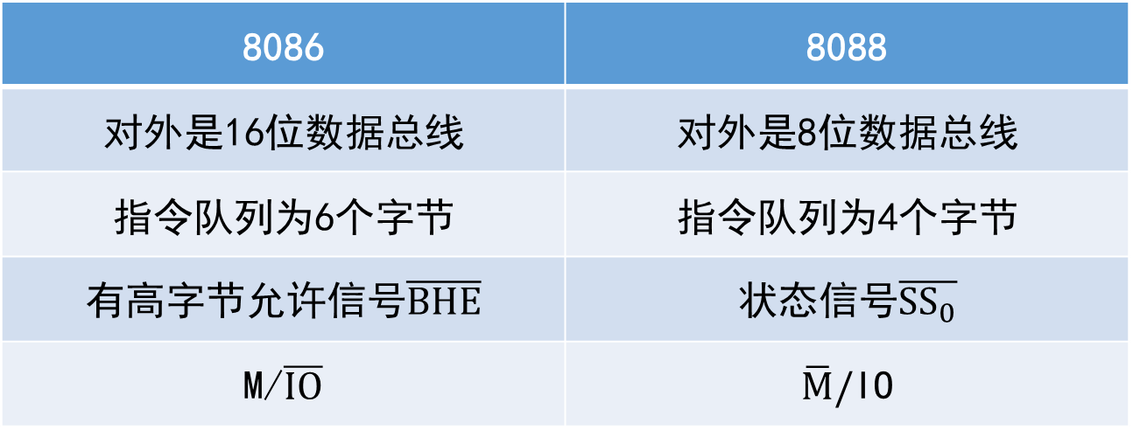
8086/8088 CPU
同属于第三代16位微处理器，功能结构、主频、时序基本一致，都有最大和最小两种工作模式，支持完全相同的指令系统，主要区别如下：
8086 | 8088
对外是16位数据总线 | 对外是8位数据总线
指令队列为6个字节 | 指令队列为4个字节
有高字节允许信号$\overline{BHE}$ | 状态信号$\overline{{SS}_{0}}$
M/$\overline{IO}$ | $\overline{M}/$IO

Slide 4
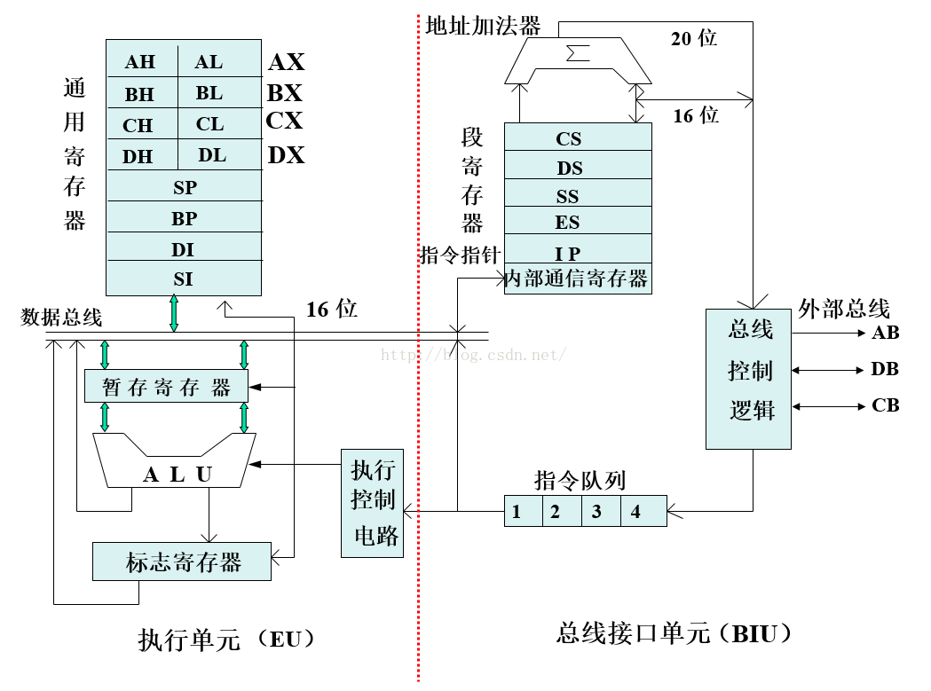

Slide 5
完成CPU与存储器或I/O端口之间的数据传送：
形成物理地址
预取指令
配合EU执行指令，传送数据

Slide 6
段寄存器：
代码段寄存器CS（Code Segment）
数据段寄存器DS（Data Segment）
堆栈段寄存器SS（Stack Segment）
附加段寄存器ES（Extra Segment）
指令指针寄存器IP：
与CS配合使用，得到下一条指令的物理地址，IP的值为偏移地址

Slide 7
地址加法器：
CPU内部寄存器为16位，而外部地址为20位。利用地址加法器，进行16/20位地址变换，即逻辑地址/物理地址变换。

Slide 8
地址加法器：
CPU内部寄存器为16位，而外部地址为20位。利用地址加法器，进行16/20位地址变换，即逻辑地址/物理地址变换。
左移4位
段基地址16位
0000
逻辑地址
偏移地址16位
物理地址20位

Slide 9
指令队列：
从内存预取指令，“先进先出”，按顺序送至EU去执行
8086空2B，8088空1B，BIU自动装满
当执行转移、调用、返回指令，清除队列，BIU从新的地址取指令

Slide 10
指令队列
在EU执行指令期间，BIU可以取指令放在指令队列中
EU执行指令和BIU取指令同时进行，CPU以并行方式工作，显著提高CPU利用率
取指令1 | 执行指令1 | 取指令2 | 执行指令2 | 取指令3 | 执行指令3
串行方式
EU |  | 执行指令1 | 执行指令2 | 执行指令3
BIU | 取指令1 | 取指令2 | 取指令3
并行方式
Notes:
指令的读取和执行交替进行，CPU以串行方式工作。取指令期间，CPU内部ALU等部件必须等待；执行指令期间，取指令部件等待
在EU和BIU之间增设了指令队列缓冲器之后，在大多数情况下，取指令操作和执行指令操作并行进行
减少了CPU为取指令而等待的时间
降低了对存储器存取速度的要求
指令流水线操作方式在微处理器的发展史上具有重要意义

Slide 11
从BIU的指令队列缓冲器中取指令并执行
Notes:
执行指令所需的数据或执行指令的结果，都由EU向BIU发出请求，再由BIU对存储器或I/O端口进行存取。

Slide 12
数据寄存器
AX: 累加器(Accumulator)
BX: 基址寄存器(Base Register)
CX: 计数寄存器(Count Register)
DX: 数据寄存器(Data Register)
指针和变址寄存器
SP: 堆栈指针(Stack Pointer)，总是指向堆栈的顶部
BP: 基数指针(Base Pointer)，通常存放堆栈段的偏移地址
SI: 源变址指针(Source Index)
DI: 目的变址指针(Destination Index)

Slide 13
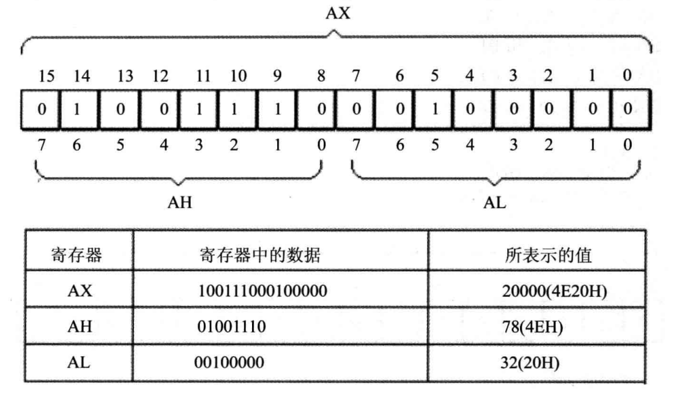

Slide 14
接收从BIU指令队列中送来的指令，经译码后形成该指令对应的各种控制信号，控制EU的各单元完成相应操作

Slide 15
暂存寄存器负责从16位内部数据总线上取进行运算的数据或将运算结果送回内部数据总线
算术逻辑运算单元：
算术和逻辑运算
计算段内偏移地址
标志寄存器（16位），存放CPU运行完当前指令后的各种状态，8086/8088用了其中9位，包括6个状态标志位和3个控制标志位

Slide 16
标志寄存器
15
14
13
12
11
10
9
8
7
6
5
4
3
2
1
0
OF
DF
IF
TF
SF
ZF
AF
PF
CF
进位标志
CF进位标志：算术运算时最高位有进位（或借位）时CF=1

Slide 17
标志寄存器
15
14
13
12
11
10
9
8
7
6
5
4
3
2
1
0
OF
DF
IF
TF
SF
ZF
AF
PF
CF
奇偶标志
PF奇偶标志：运算结果中低8位中“1”的个数为偶数PF=1

Slide 18
标志寄存器
15
14
13
12
11
10
9
8
7
6
5
4
3
2
1
0
OF
DF
IF
TF
SF
ZF
AF
PF
CF
半进位标志
AF辅助进位标志：第3位向第4位有进位（借位）时AF=1

Slide 19
标志寄存器
15
14
13
12
11
10
9
8
7
6
5
4
3
2
1
0
OF
DF
IF
TF
SF
ZF
AF
PF
CF
零标志
ZF零标志：运算结果为0则ZF=1，否则ZF=0

Slide 20
标志寄存器
15
14
13
12
11
10
9
8
7
6
5
4
3
2
1
0
OF
DF
IF
TF
SF
ZF
AF
PF
CF
符号标志
SF符号标志：与运算结果最高位一致

Slide 21
标志寄存器
15
14
13
12
11
10
9
8
7
6
5
4
3
2
1
0
OF
DF
IF
TF
SF
ZF
AF
PF
CF
溢出标志
OF溢出标志：运算结果超出规定范围OF=1，否则OF=0

Slide 22
标志寄存器
15
14
13
12
11
10
9
8
7
6
5
4
3
2
1
0
OF
DF
IF
TF
SF
ZF
AF
PF
CF
跟踪标志
TF跟踪标志：TF=1单步运行，TF=0正常执行

Slide 23
标志寄存器
15
14
13
12
11
10
9
8
7
6
5
4
3
2
1
0
OF
DF
IF
TF
SF
ZF
AF
PF
CF
中断标志
IF中断允许标志：IF=1允许可屏蔽中断，否则禁止可屏蔽中断
Notes:
INTR

Slide 24
标志寄存器
15
14
13
12
11
10
9
8
7
6
5
4
3
2
1
0
OF
DF
IF
TF
SF
ZF
AF
PF
CF
方向标志
DF方向标志：DF=0地址递增，否则地址递减

Slide 25
标志寄存器
15
14
13
12
11
10
9
8
7
6
5
4
3
2
1
0
OF
DF
IF
TF
SF
ZF
AF
PF
CF
溢出标志
方向标志
中断标志
跟踪标志
符号标志
零标志
半进位标志
奇偶标志
进位标志
控制标志位
状态标志位

Slide 26
标志寄存器
状态标志：
CF进位标志：算术运算时有进位CF=1，无进位CF=0
PF奇偶标志：运算结果中“1”的个数为偶数PF=1
AF半进位标志：第3位向第4位有进位时AF=1
ZF零标志：运算结果为“0”则ZF=1
SF符号标志：运算结果的最高位
OF溢出标志：运算结果溢出则OF=1
控制标志
IF中断允许标志：IF=1允许可屏蔽中断
DF方向标志：DF=0地址递增，DF=1地址递减
TF跟踪标志：TF=1为单步工作方式，TF=0正常执行

Slide 27
假设用一个字节表示整数，已知X=0100 0011，Y=0100 0001，计算X+Y后各状态标志位的值。
CF=0
SF=1
OF=1
AF=0
PF=1
ZF=0

Slide 28
8086/8088微处理器
8086/8088内部组成结构
存储器组织结构
8086的引脚信号及功能
8086的工作时序

Slide 29
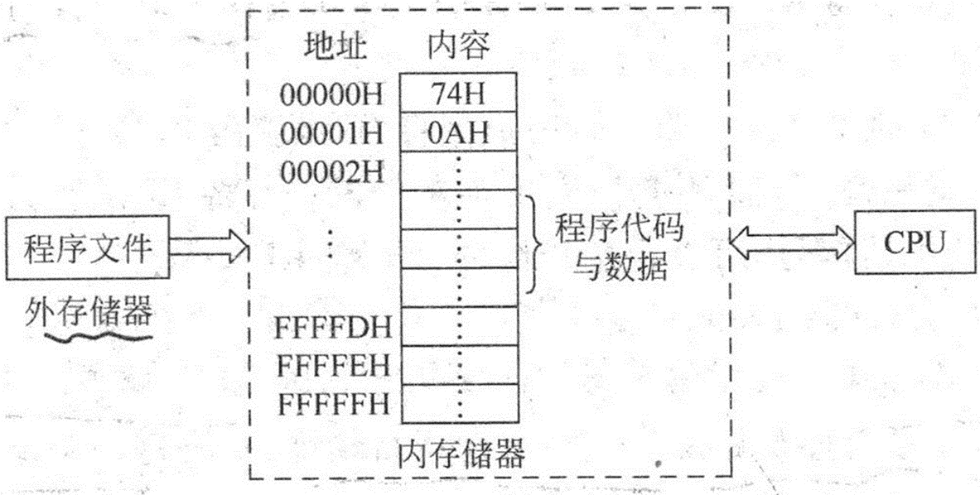
存储器组织结构
Notes:
讲解内存单元示意图和程序载入过程。
CPU访问内存单元时，要给出内存单元的地址。8086/8088有20根地址线，可表示的地址范围为00000H～FFFFFH，即最大内存空间为1MB。每个存储单元对应唯一的一个20位地址，称为该存储单元的物理地址。
CPU通过地址总线送入存储器的，必须是一个内存单元的物理地址。在CPU向地址总线发出物理地址之前，必须要在内部先形成这个物理地址。

Slide 30
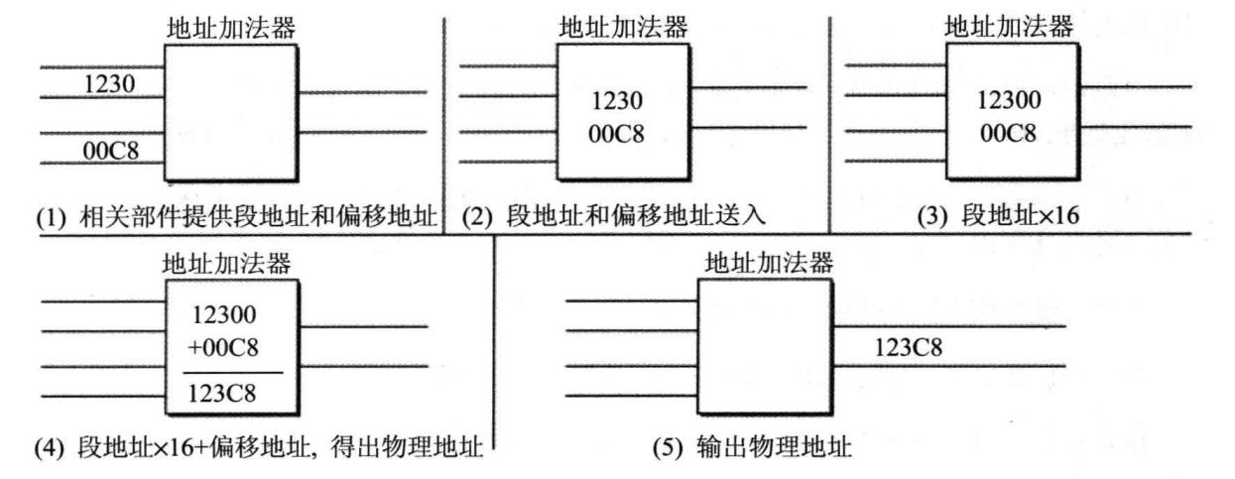
物理地址的形成
8086通过采用物理地址=段地址×16+偏移地址的方法用段地址和偏移地址合成20位物理地址。
例如，8086要访问地址为123C8H的内存单元时，地址加法器的工作过程如下：

Slide 31
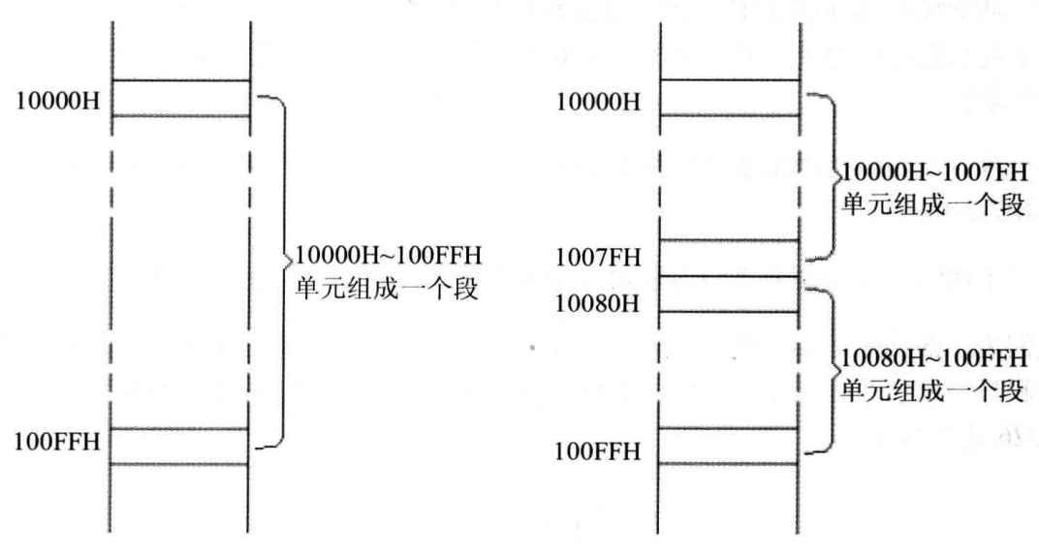
存储器的分段结构
由于8086用“段地址×16+偏移地址=物理地址”的方式给出内存单元的物理地址，使得我们可以用分段的方式来管理内存。
Notes:
需要强调：其实，内存并没有分段，段的划分来自于CPU。
程序在内存中是分段存放的，即指令代码、数据、堆栈分开存放，每段有明确的首地址，段和段之间的地址可以连续、断开、重叠。根据存放的数据类型，可分为代码段、数据段、堆栈段和附加数据段。其段地址分别由CS，DS，SS和ES给出。

Slide 32
存储器的分段结构
在编程时可以根据需要，将若干地址连续的内存单元看作一个段，用段地址×16定位段的起始地址，用偏移地址定位段中的内存单元。
编程时，一个内存单元的地址通常写成“段地址:偏移地址”的形式，该形式称为逻辑地址，如逻辑地址1000H:0001H对应存储单元的物理地址为10001H。
Notes:
需要注意：段地址×16必然是16的倍数，所以一个段的起始地址也一定是16的倍数，写成十六进制，最后一位数码一定为0，如12340H是一个有效的起始地址，而12345H则不能作为段的起始地址。

Slide 33
观察下面的地址，有什么发现？
物理地址 | 段地址 | 偏移地址
21F60H | 2000H | 1F60H
 | 2100H | 0F60H
 | 21F0H | 0060H
 | 21F6H | 0000H
 | 1F00H | 2F60H
CPU可以用不同的段地址和偏移地址形成同一个物理地址
Notes:
即物理地址对应多个逻辑地址

Slide 34
如果给定一个段地址，仅通过变化偏移地址来寻址，最多可定位多少个内存单元？
偏移地址16位，变化范围为0～FFFFH，仅用偏移地址来寻址最多可寻64KB个内存单元，即一个段的长度最大为64KB。
比如给定段地址1000H，用偏移地址寻址，CPU的寻址范围为：10000H～1FFFFH。

Slide 35
已知DS=1000H，DS段有一操作数，其偏移地址为0100H，
1）该操作数的物理地址=？
2）该DS段末地址=？
1）物理地址=1000H×10H + 0100H = 10000H + 0100H = 10100H
2）末地址=1000H×10H + FFFFH = 10000H + FFFFH = 1FFFFH
Notes:
即物理地址对应多个逻辑地址

Slide 36
有一数据存放在内存20000H单元中，现给定段地址为SA，若想用偏移地址寻址到此单元。则SA应满足的条件是：最小为 ，最大为 。
因为 SA×16 + FFFFH ≥ 20000H，所以SA最小应为：1001H
因为 SA×16 + 0000H ≤ 20000H，所以SA最大应为：2000H
Notes:
即物理地址对应多个逻辑地址

Slide 37
8086/8088微处理器
8086/8088内部组成结构
存储器组织结构
8086的引脚信号及功能
8086的工作时序

Slide 38
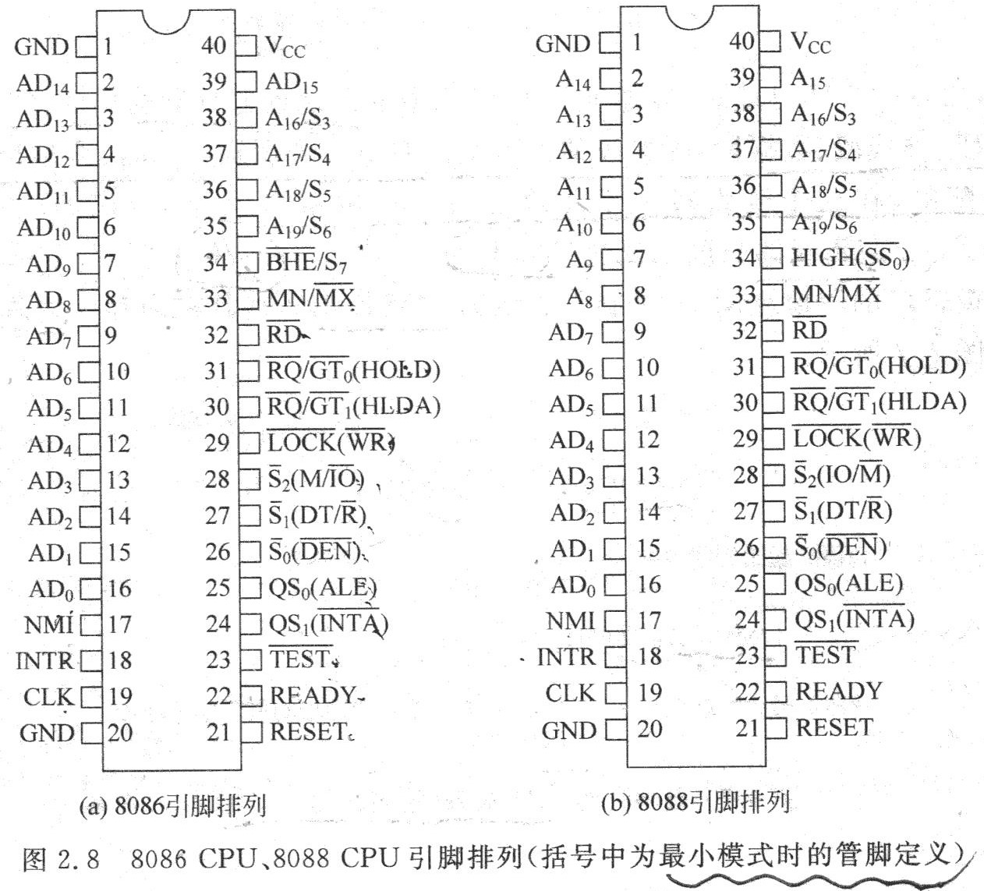
Notes:
1、40引脚双列直插芯片。
2、8086有20根AB，16根DB，为了减少外部引线数目，数据引线和低16位的地址引线分时复用

Slide 39
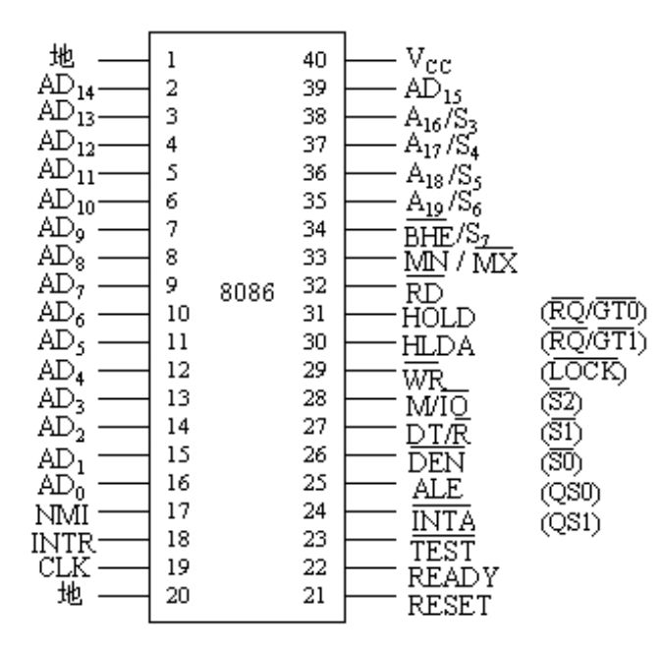

AD0～AD15是地址数据分时复用的
$\overline{DEN}$为数据缓冲器控制允许
ALE用来锁存地址信号

Slide 40
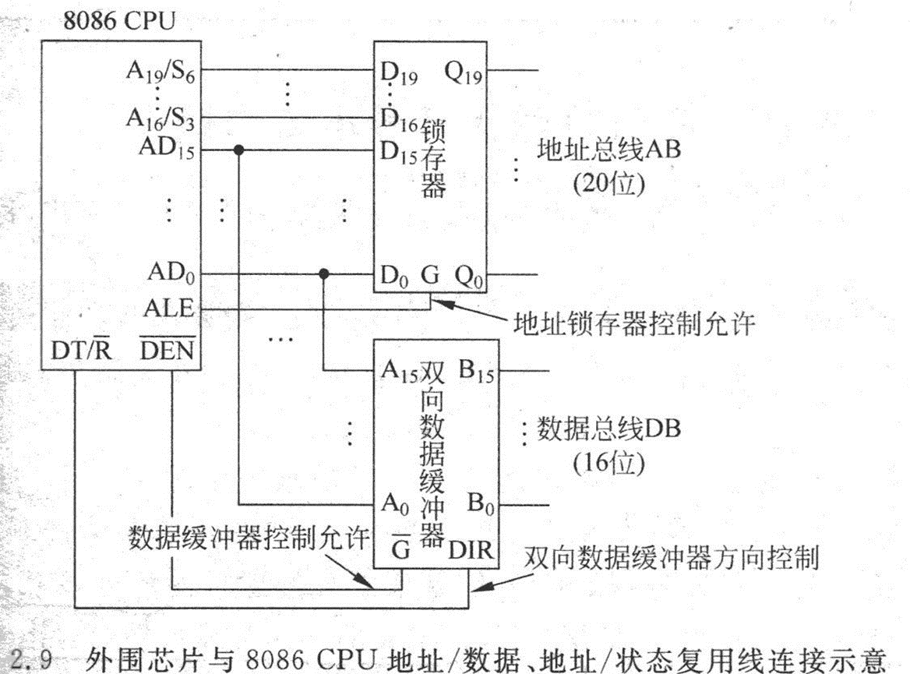

Slide 41
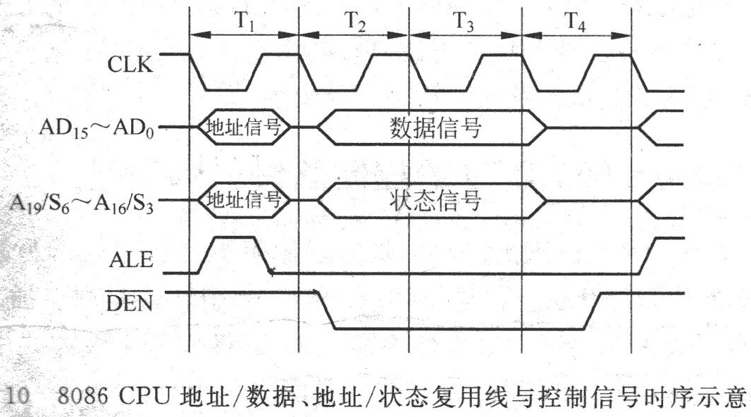
Notes:
340mh
最大时钟10MHz

Slide 42
A16/S3～A19/S6是地址状态分时复用
S6为0表示8086当前与总线相连
S5指示FR中IF位的当前状态
S4S3=00，正在使用ES
S4S3=01，正在使用SS
S4S3=10，正在使用CS或未使用任何段寄存器
S4S3=11，正在使用DS

Slide 43
8086/8088 CPU最大及最小工作模式
最小工作模式：系统中只有一个8086或8088 CPU，系统所有的总线控制信号都是由CPU直接产生，减少了系统中总线控制逻辑电路。
最大工作模式：除了主处理器8086或8088以外，还有其他协处理器（如8087或8089），该模式下，系统大部分的总线控制信号由专用的总线控制器8288产生。
Notes:
1、如8087是专用于数值运算的协处理器
2、8089是专用于输入/输出的协处理器
3、我们常用的PC都工作于最大模式

Slide 44

该引脚接高电平时，CPU处于最小模式
该引脚接低电平时，CPU处于最大模式

Slide 45
共17条控制总线，其中9条最大最小模式共用，8条控制线在最大最小模式分别有不同的定义（括号内为最大模式下的引脚定义）

Slide 46
CLK (Clock)，时钟输入端，一般由外接时钟发生器8284A提供时钟信号

Slide 47
NMI 非屏蔽中断输入端，上升沿触发有效
当非屏蔽中断源有中断请求时，将产生一个由低电平到高电平的触发信号至此引脚，向CPU申请中断
该中断不受IF的影响，不能被软件屏蔽
Notes:
1、每当NMI引脚进入一个正沿触发信号时，CPU就会在当前指令结束后，进入对应中断类型为2的非屏蔽中断处理程序
2、在IBM PC中，该中断源有3种，RAM奇偶校验错，I/O奇偶校验错，协处理器8087产生异常

Slide 48
INTR 可屏蔽中断请求输入端，高电平有效
CPU在每条指令的最后一个时钟周期检测该引脚，若为高电平，且IF=1，CPU就会在结束当前指令周期后响应中断请求

Slide 49
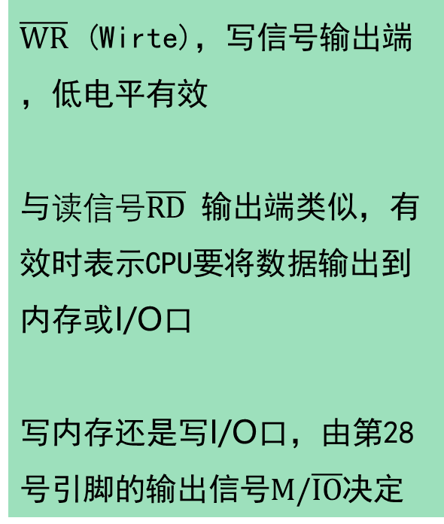
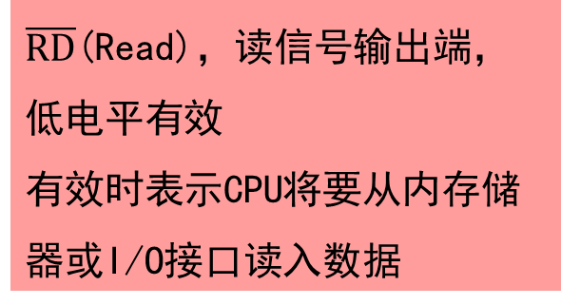
$\overline{RD}$(Read)，读信号输出端，低电平有效
有效时表示CPU将要从内存储器或I/O接口读入数据
$\overline{WR}$ (Wirte)，写信号输出端，低电平有效
与$读信号\overline{RD}$ 输出端类似，有效时表示CPU要将数据输出到内存或I/O口
写内存还是写I/O口，由第28号引脚的输出信号$M/\overline{IO}$决定

Slide 50
READY，“准备就绪”信号输入端，高电平有效
是由所访问的内存或I/O设备发回的响应信号，当信号有效时，表示内存或I/O设备准备就绪，马上可以进行一次数据传输

Slide 51
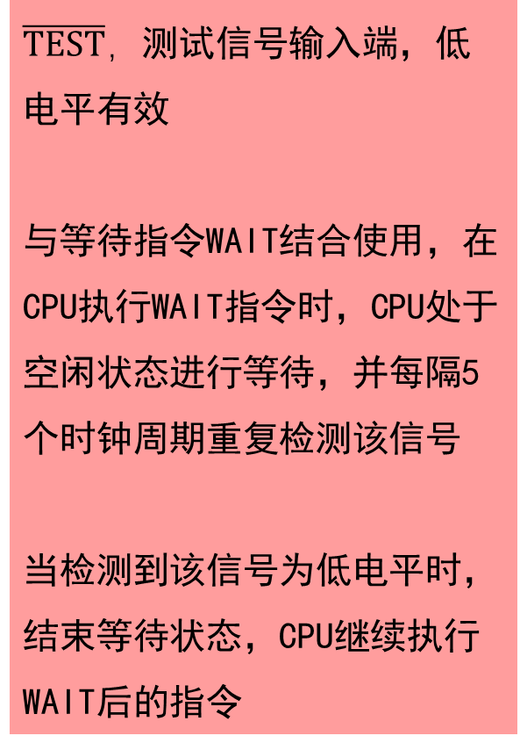
$\overline{TEST}，$测试信号输入端，低电平有效
与等待指令WAIT结合使用，在CPU执行WAIT指令时，CPU处于空闲状态进行等待，并每隔5个时钟周期重复检测该信号
当检测到该信号为低电平时，结束等待状态，CPU继续执行WAIT后的指令
Notes:
WAIT指令和该信号配合使用是为了使处理器与外部硬件同步

Slide 52
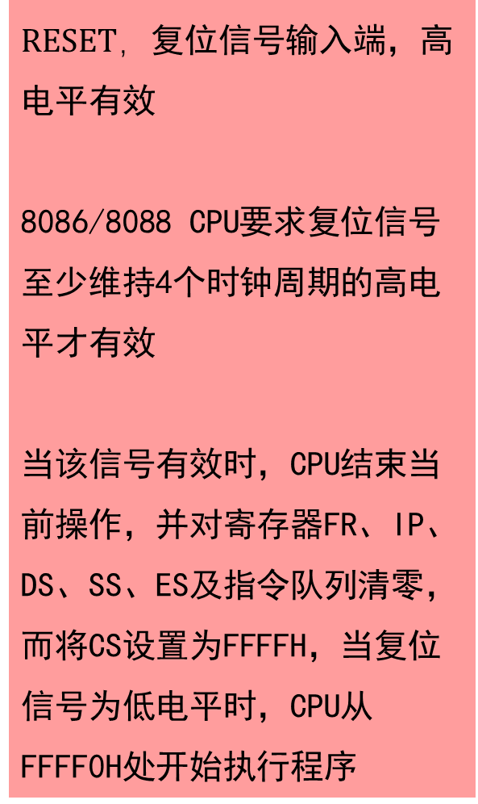
$RESET，$复位信号输入端，高电平有效
8086/8088 CPU要求复位信号至少维持4个时钟周期的高电平才有效
当该信号有效时，CPU结束当前操作，并对寄存器FR、IP、DS、SS、ES及指令队列清零，而将CS设置为FFFFH，当复位信号为低电平时，CPU从FFFF0H处开始执行程序

Slide 53
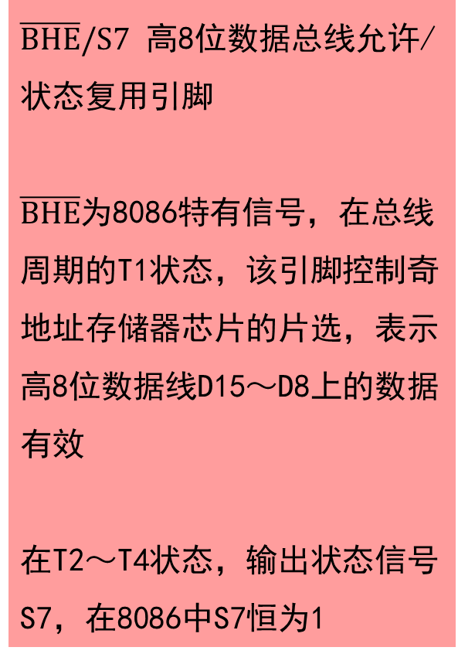
$\overline{BHE}/S7$ 高8位数据总线允许/状态复用引脚
$\overline{BHE}$为8086特有信号，在总线周期的T1状态，该引脚控制奇地址存储器芯片的片选，表示高8位数据线D15～D8上的数据有效
在T2～T4状态，输出状态信号S7，在8086中S7恒为1

Slide 54
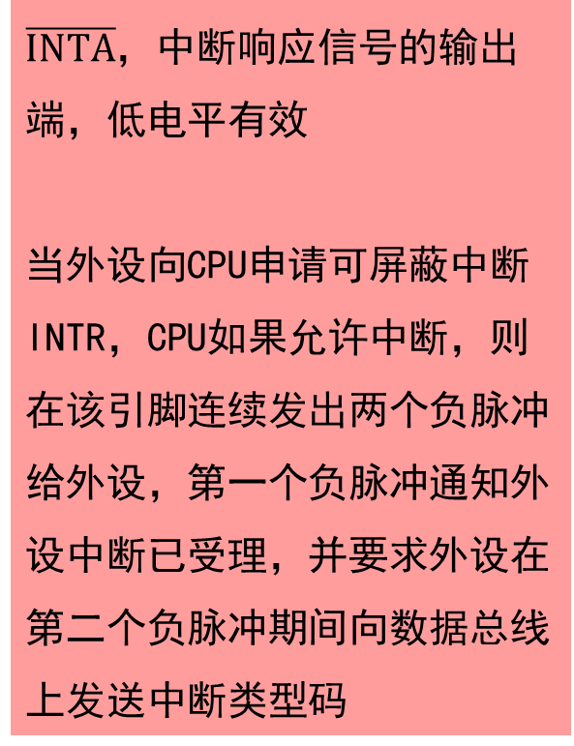
$\overline{INTA}$，中断响应信号的输出端，低电平有效
当外设向CPU申请可屏蔽中断INTR，CPU如果允许中断，则在该引脚连续发出两个负脉冲给外设，第一个负脉冲通知外设中断已受理，并要求外设在第二个负脉冲期间向数据总线上发送中断类型码

Slide 55
ALE，地址锁存允许信号输出端，高电平有效
在任何一个总线周期的T1状态，ALE输出高电平，表明当前在8086 CPU的地址/数据复用线AD15～AD0上出现的是地址信息，地址锁存器利用ALE信号的下降沿将此地址信息锁存，达到地址/数据分时复用的目的

Slide 56
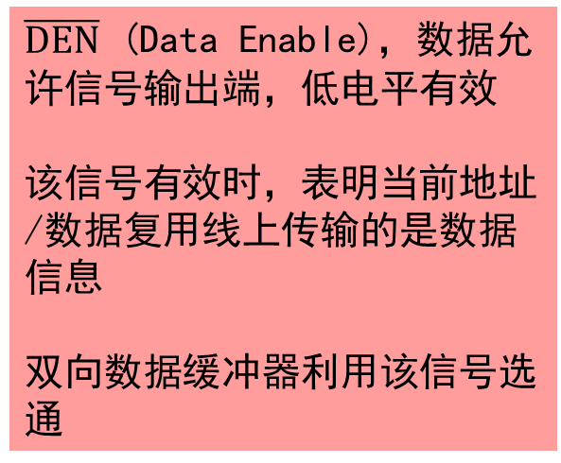
$\overline{DEN}$ (Data Enable)，数据允许信号输出端，低电平有效
该信号有效时，表明当前地址/数据复用线上传输的是数据信息
双向数据缓冲器利用该信号选通

Slide 57
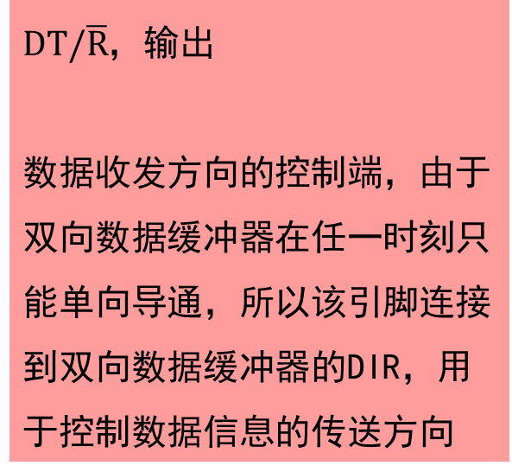
$DT/\overline{R}$，输出
数据收发方向的控制端，由于双向数据缓冲器在任一时刻只能单向导通，所以该引脚连接到双向数据缓冲器的DIR，用于控制数据信息的传送方向

Slide 58


Slide 59
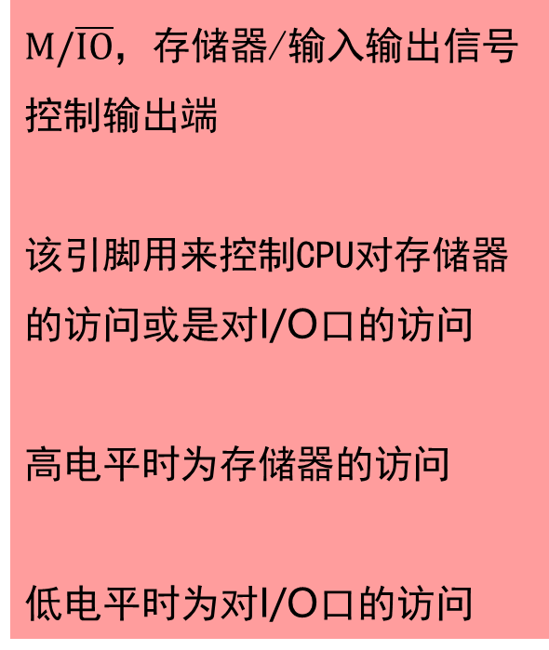
$M/\overline{IO}$，存储器/输入输出信号控制输出端
该引脚用来控制CPU对存储器的访问或是对I/O口的访问
高电平时为存储器的访问
低电平时为对I/O口的访问

Slide 60
HOLD，总线保持请求信号输入端，高电平有效
当CPU之外的另一个主模块要求占用总线时，通过此引脚向CPU发送一个高电平请求信号
HLDA，总线保持响应信号输出端，高电平有效
当接到HOLD信号时，如果CPU同意让出总线，就在当前总线周期结束后，将总线浮空，同时该引脚发信号给请求端，同意出让总线

Slide 61
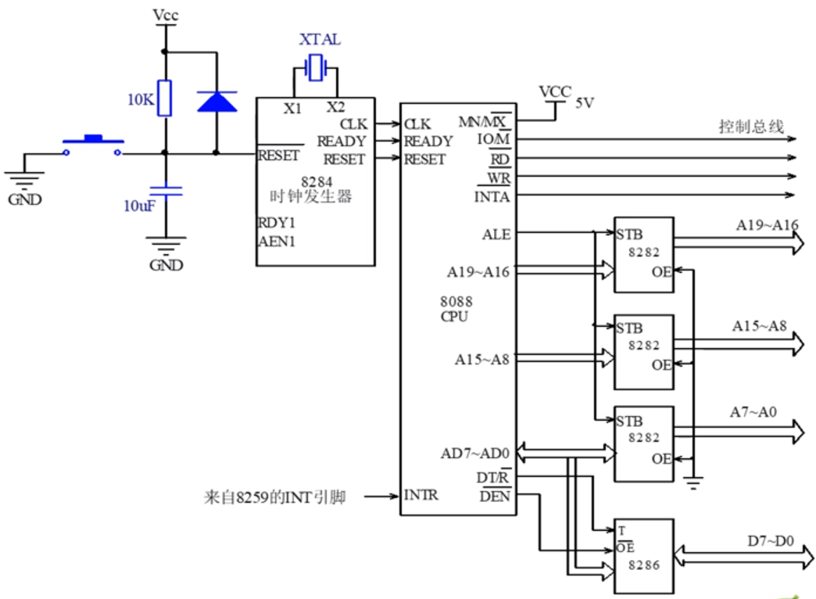
最小模式典型配置
Notes:
计算机20级讲到这

Slide 62
这三个信号组合起来指出当前总线周期的操作类型
总线控制器8288正是根据这3个引脚指示出的总线操作类型，产生系统所需的控制信号

Slide 63
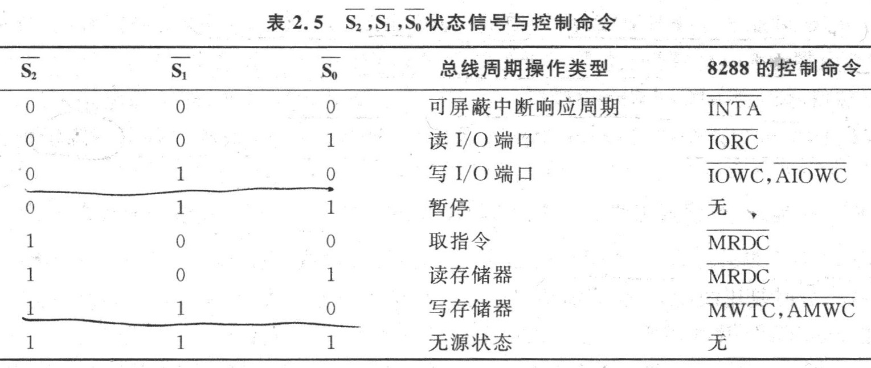

Slide 64
指令队列状态信号输出端
这两个信号组合起来提供了前一个时钟周期中指令队列的状态，以便外部设备对CPU内部指令队列的动作跟踪

Slide 65
QS1 | QS0 | 含义
0 | 0 | 无操作
0 | 1 | 从指令队列的第一个字节中取走代码
1 | 0 | 队列为空
1 | 1 | 从指令队列的第二个字节及后续字节中取走代码

Slide 66
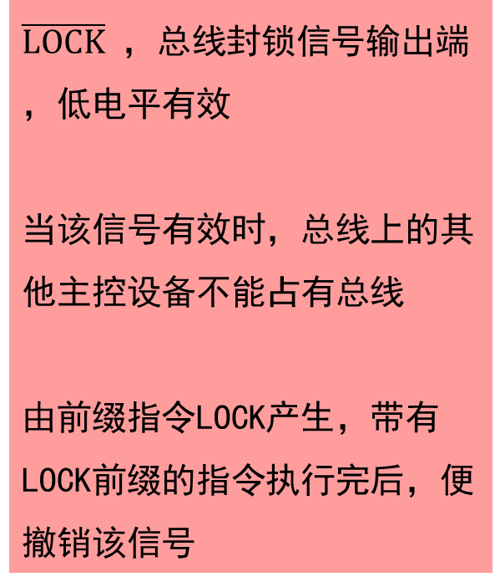
$\overline{LOCK}$ ，总线封锁信号输出端，低电平有效
当该信号有效时，总线上的其他主控设备不能占有总线
由前缀指令LOCK产生，带有LOCK前缀的指令执行完后，便撤销该信号

Slide 67
Request/Grant 总线请求信号输入/输出端
是CPU外的总线主设备向CPU申请总线和CPU接受申请后的应答信号
Notes:
1、主控设备送一个宽度为一个时钟周期的脉冲给CPU，请求使用总线
2、CPU在当前总线周期的T4或下一个总线周期的T1状态输出一个宽度为一个时钟周期的脉冲给该总线主设备，作为出让总线的应答信号，从下一个时钟周期开始，CPU释放总线
3、当外设使用完毕时，该总线主设备输出一个时钟周期的脉冲给CPU表示总线请求的结束，CPU在下一个时钟周期又开始控制总线
两次总线请求之间，至少要有一个空时钟周期

Slide 68
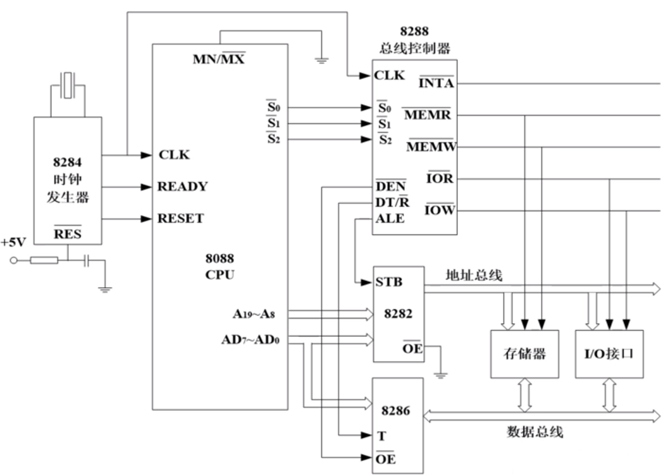
最大模式典型配置
Notes:
网工网开讲到这

Slide 69
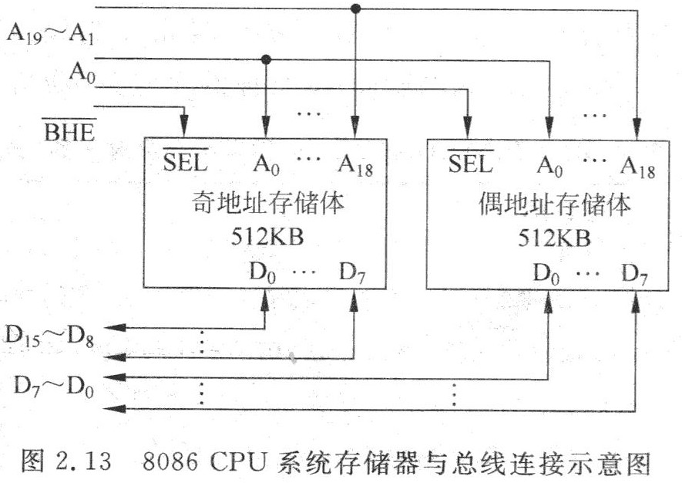
2.3 8086/8088引脚信号及功能
Notes:
340mh
最大时钟10MHz

Slide 70
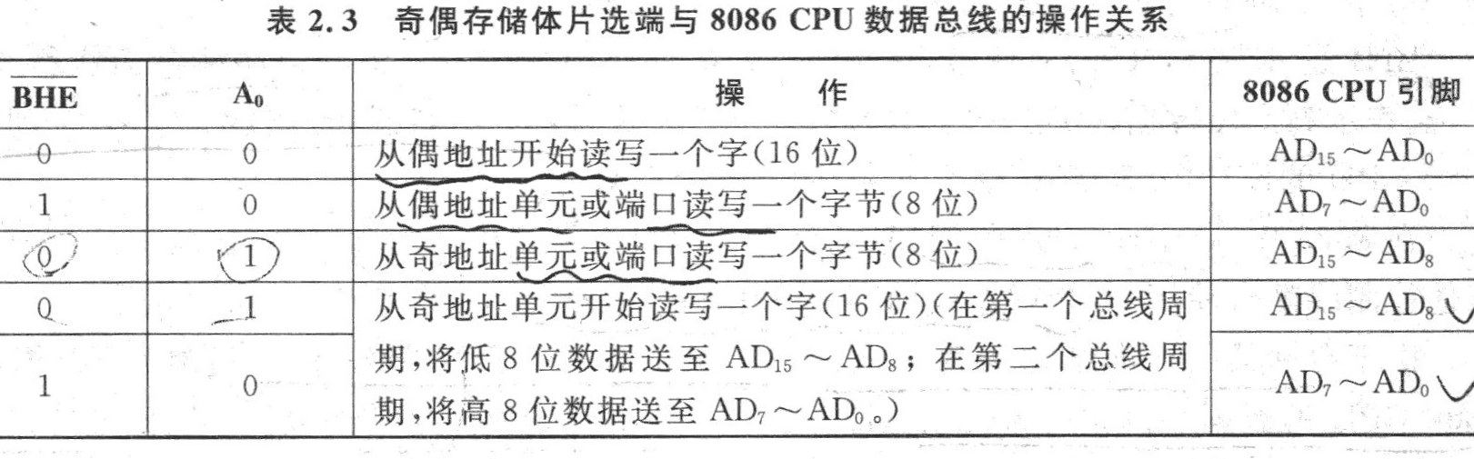
2.3 8086/8088引脚信号及功能
Notes:
340mh
最大时钟10MHz

Slide 71
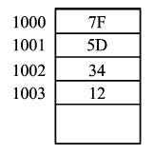
2. 8086 CPU对存储器的存取操作
存取都从偶地址开始。从偶地址单元开始存取一个字只要1次操作，从奇地址开始要2次操作。
从偶地址1000H开始，一次操作就可读取字数据5D7FH。
若要读取奇地址1001H开始的1个字345DH，要先从1000H开始读1个字5DXXH，取5DH为结果低字节, 舍弃XXH, 再从1002H单元读取XX34H，取34H作结果高字节，舍弃XXH。
因此，存放字数据时，应放在偶地址开始单元中。对准伪指令EVEN能自动完成这种操作。

Slide 72
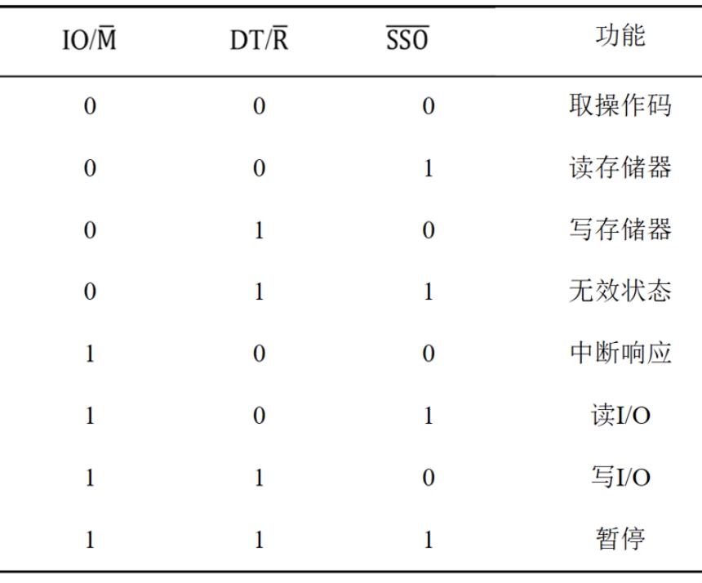
2.3 8086/8088引脚信号及功能
这三个引脚信号共同决定了8088在最小模式下当前总线周期的状态
Notes:
在8088中，该引脚在最小模式下的信号定义为#SS0，该信号与其他信号组合，决定当前总线周期的操作

Slide 73
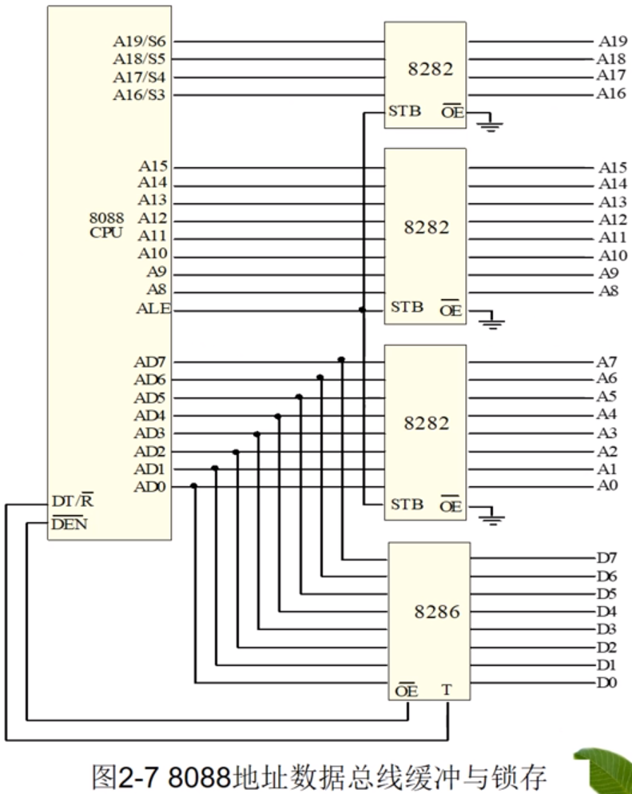
2.3 8086/8088引脚信号及功能
8088地址数据总线缓存与锁存
Notes:
在ALE的控制下，3片8282接收20位地址，锁存在地址总线上

Slide 74
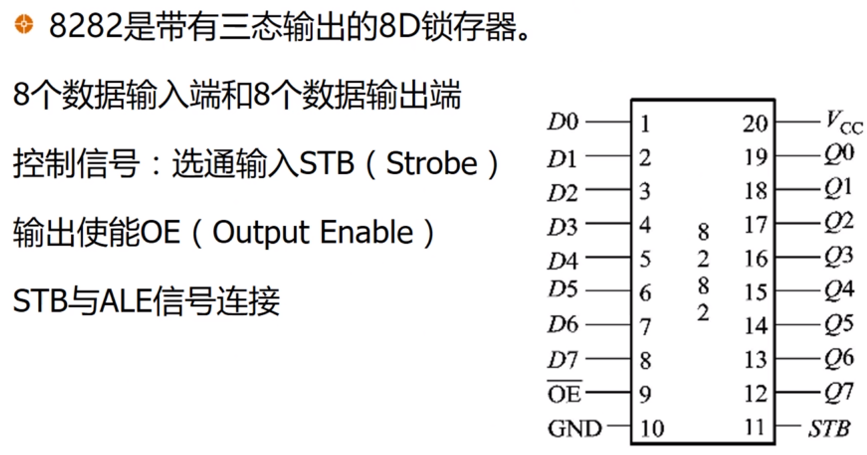
2.3 8086/8088引脚信号及功能
Notes:
当STB为1的时候，输入端的数据就被锁存到8282内部
当#OE为0的时候，锁存在8282内部的数据就通过输出端输出

Slide 75
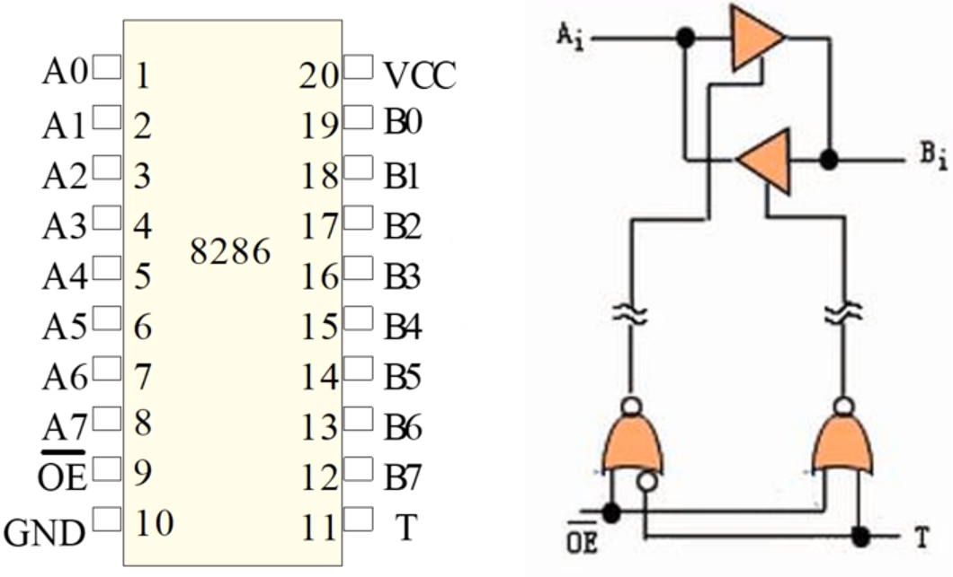
2.3 8086/8088引脚信号及功能
8286是典型的数据总线收发器，具有两组对称的双向数据引线A7～A0和B7～B0，它们既可以做输入又可做输出。T为数据传送方向控制端，T=1数据从A到B；T=0数据从B到A。OE输出使能

Slide 76
8086/8088微处理器
8086/8088内部组成结构
存储器组织结构
8086的引脚信号及功能
8086的工作时序

Slide 77
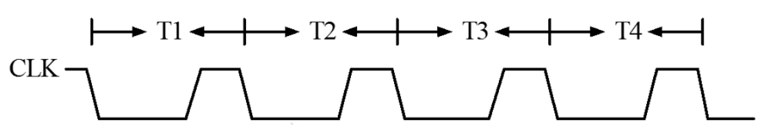
时钟周期
每个时钟脉冲的持续时间。时钟周期是计算机内部最小的时间单位，用Ti表示
Notes:
时钟脉冲由时钟发生器产生

Slide 78
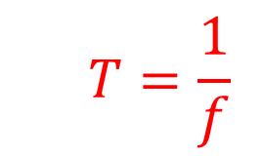
时钟周期
在运行过程中，CPU按照CLK端的时钟脉冲一步步地工作，CLK的时钟周期是微处理器的时间基准
8086/8088 CPU的时钟是由时钟发生器8284A提供的，频率为4.77MHz，时钟周期大约为210ns
$$T=\frac{1}{f}$$
若主频为100MHz，则时钟周期T=1/f=10ns

Slide 79
指令周期
执行一条指令的时间。
不同指令执行时间是不同的，因此指令周期是针对具体指令而言的。

Slide 80
总线周期
CPU访问（读或写）一次存储器单元或I/O端口所需要的时间称为一个总线周期。
8086/8088的一个总线周期由多个时钟周期T组成。
一般地，一条指令的执行需要若干个总线周期
总线周期类别：
基本总线周期
扩展总线周期

Slide 81
基本总线周期
由4个时钟周期组成，分别称为T1,T2,T3,T4。
正常情况下，CPU对存储器或I/O端口的一次读写操作只需要一个基本总线周期。
读总线周期
写总线周期

Slide 82
扩展总线周期
（1）等待周期Tw
如果存储器或I/O端口的存取速度小于CPU的读写速度，则应在T3状态通过8284向CPU的READY端口发送一个低电平，CPU检测到此低电平后，在T3后插入若干个Tw，延长总线周期的时间。在Tw内，数据及控制信号保持不变。
CPU在每个Tw都检测READY信号，直到READY有效，才结束等待周期进入T4状态，完成数据读写。

Slide 83
扩展总线周期
（2）空闲周期TI
若当前没有BIU操作，系统总线处于空闲状态，此时即执行空闲周期TI。
TI包含1个或多个时钟周期，若BIU又需对总线进行操作，则结束空闲周期。

Slide 84
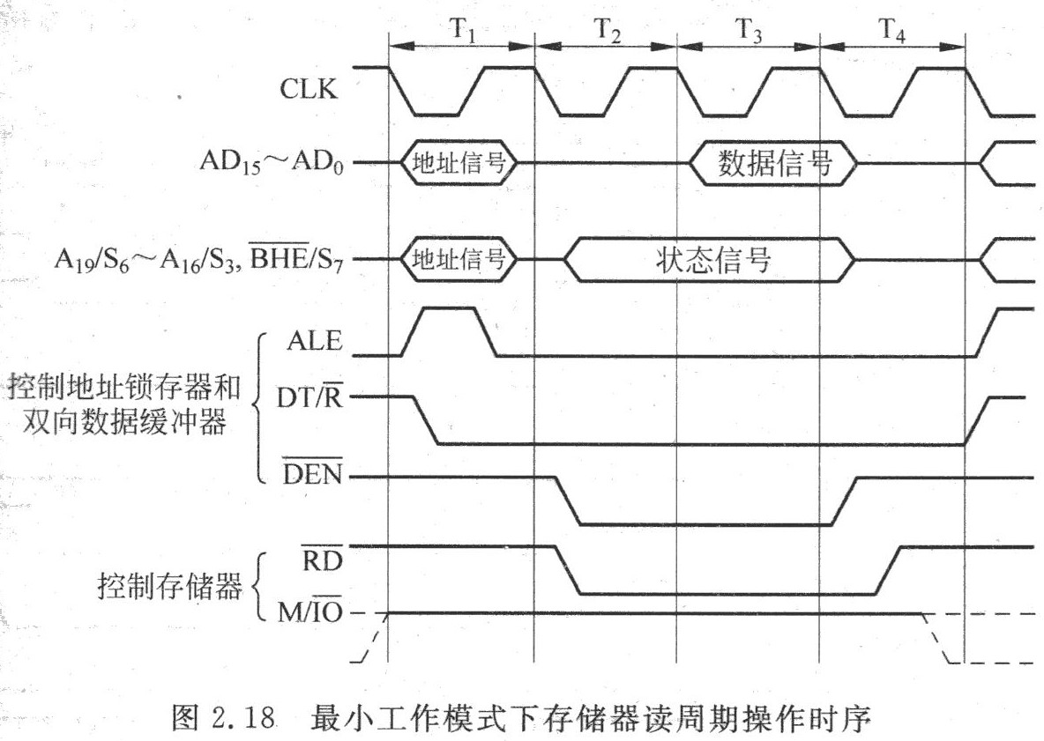

Slide 85
READY信号和等待状态Tw
在CPU的基本总线周期中，允许存储器或I/O存取数据的时间是一定的。
如果存储器或I/O的存取速度低于CPU的读写速度，不能在基本总线周期规定的4个T状态完成读操作，则需要在总线周期中插入一个或多个Tw状态，直到正确完成所需的操作为止。

Slide 86
READY信号和等待状态Tw
在8086/8088的基本时序中，CPU在T3的下降沿检测READY信号。
若此时READY是低电平，则T3之后将会插入一个等待状态Tw，同时保持总线的各种控制信号不变。
继续在Tw状态的下降沿检测READY信号，直到READY为高电平，表示数据已准备就绪，此时CPU才会读取数据总线，同时进入T4状态，结束此次总线周期。

Slide 87
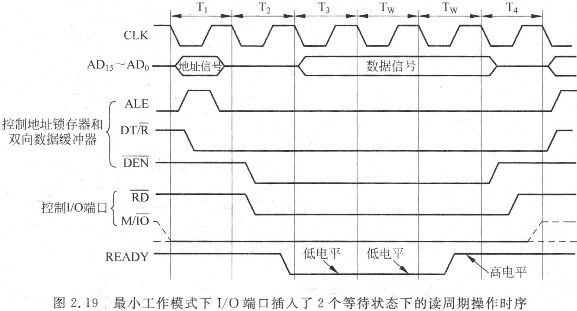

Slide 88
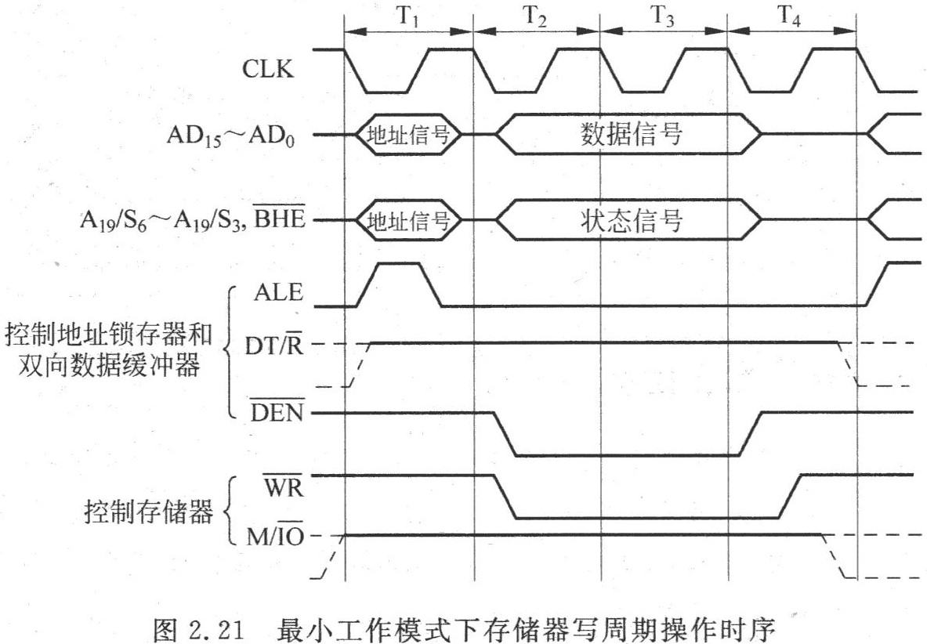

Slide 89
本章小结
8086/8088内部组成结构：BIU和EU
EU中的标志寄存器9个标志位
存储器的分段结构：物理地址=段基址×16+偏移地址
8086/8088引脚功能
地址/数据，地址/状态复用线20根
主要控制引脚
最大最小工作模式
8086/8088典型时序
最小模式典型读写时序图
READY和等待状态Tw

